Slide 1

Қазақ тілі
3-сынып

Slide 2
Сабақтың тақырыбы:
Тұрлаулы мүшелер
Оқу мақсаты:
3.4.2.7 сөйлемнің тұрлаулы(бастауыш, баяндауыш) жəне тұрлаусыз мүшелерін ажырату

Slide 3
Бүгінгі сабақта:
Тұрлаулы мүшелер сөйлемнің негізгі мүшесі екенін түсінесің;
Сөйлем ішінен тұрлаулы мүшелерді тауып ажыратуды үйренесің.

Slide 4
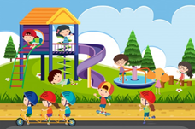
Суреттен кімдерді көріп тұрсың?
Сурет бойынша сөйлем құрап жаз.
Құраған сөйлемнен қимылды білдіретін сөз бен сол қимылдың иесін білдіретін сөздерді тауып, оларға сұрақ қой.
1-тапсырма

Slide 5
Суретте бір топ балалар.
Балалар ойнап жүр.
- балалар не істеп жүр?
- Балалар ойнап жүр
(баяндауыш)
- Кімдер?
- Балалар (бастауыш)
Өзіңді тексер

Slide 6
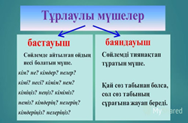
Сөйлемнің тұрлаулы мүшелеріне бастауыш пен баяндауыш жатады. Олар сөйлемнің басты мүшелері болып есептеледі. Мысалы: Балалар (кімдер?) аулада (не істеді?) ойнады.

Slide 7

Жарайсыңдар!
Дескриптор:
Сурет бойынша сөйлем құрайды;
Сұрақ қоя отырып, сөйлем ішінен қимылды білдіретін сөз бен қимыл иесін білдіретін сөзді табады.

Slide 8
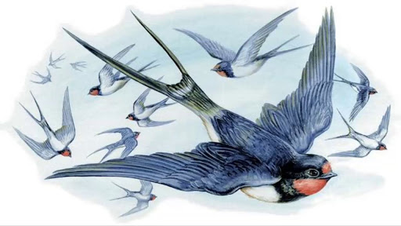
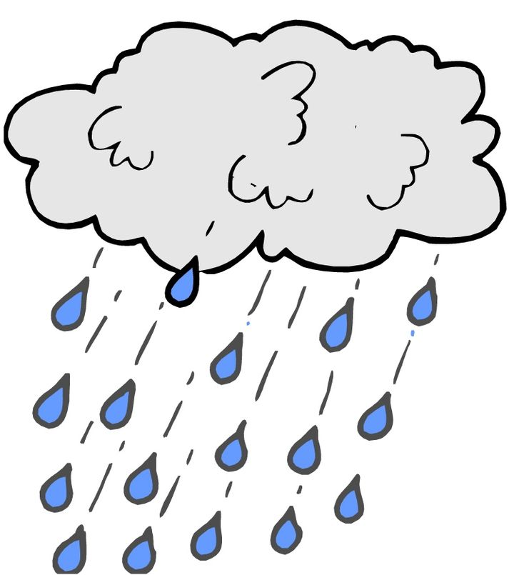
Қарлығаштар ұшты
2-тапсырма
Жаңбыр жауды
Не? Не қылды?
Нелер? Қайтті?
17-жаттығуда берілген суреттерге назар аудара отырып, сөйлемдерді сызықпен сәйкестендір.

Slide 9
Қарлығаштар ұшты
Өзіңді тексер
Жаңбыр жауды
Не? Не қылды?
Нелер? Қайтті?

Slide 10

Дескриптор:
Бірінші сызбаның қай сөйлемге сәйкес келетінін табады;
Екінші сызбаның қай сөйлемге сәйкес келетінін табады.
бәрекелді!

Slide 11

3-тапсырма
ауылға
арман
Берілген сөздерден сөйлем құрастырып, тұрлаулы мүшелердің астын сыз.
атасына
бармақшы
ертең

Slide 12
Өзіңді тексер
Ертең арман атасына ауылға бармақшы.

Slide 13

Дескриптор:
Берілген сөздермен сөйлем құрайды;
Сөйлем ішінен тұрлаулы мүшелерді тауып, астын сызады.
Өте жақсы!

Slide 14
Қорытынды:
Тұрлаулы мүшелер сөйлемнің негізгі мүшесі болатындығын білдіңдер;
Сөйлем ішінен тұрлаулы мүшелерді анықтадыңдар.

